Slide 1
ブラックホール・
中性子星連星からの
マルチメッセンジャー
理化学研究所 iTHES
（理論科学連携研究推進グループ）
久徳浩太郎

Slide 2
あるいは：
電磁波対応天体から何がわかるのか？
理化学研究所 iTHES
（理論科学連携研究推進グループ）
久徳浩太郎

Slide 3
目次
ブラックホール・中性子星連星
重力波（省略）
ニュートリノ（一瞬）
電磁波
まとめ

Slide 4
ブラックホール・中性子星連星

Slide 5
中性子星を含む連星の合体
最も有望な重力波源
- 非真空の時空での重力理論の検証
- 中性子星の状態方程式へのプローブ
ショートガンマ線バーストの起源天体候補
- 宇宙物理における最大の謎の一つ
中性子過剰な物質の供給源候補
- r過程元素合成（鉄より重い中性子過剰核）
- 電磁波放射の引き金

Slide 6
過去の観測と見込み
知られている天体にはいない
- 将来的になりそうなBe/X線連星とかはある
仮に重いブラックホールが本当に多いのなら重力波では連星中性子星より見えやすい？
- LIGO O2(+Virgo?)に期待したいところ
- ただし重いブラックホール＋中性子星の場合、中性子星が潮汐破壊される可能性が低いので必ずしも面白いかどうかは一概には言えない

Slide 7
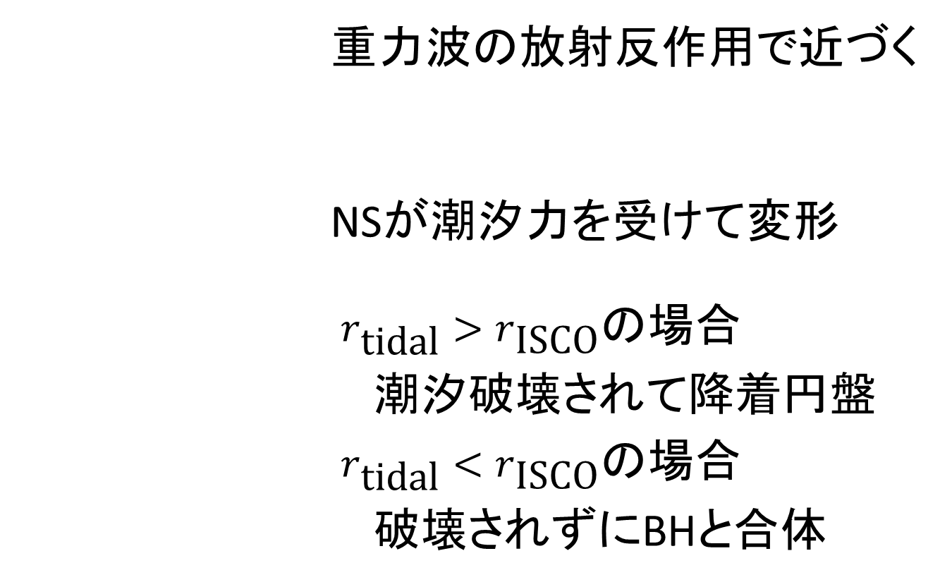
連星の進化過程
重力波の放射反作用で近づく
NSが潮汐力を受けて変形
$r_{\text{tidal}}{>r}_{\text{ISCO}}$の場合
潮汐破壊されて降着円盤
$r_{\text{tidal}}{<r}_{\text{ISCO}}$の場合
破壊されずにBHと合体

Slide 8


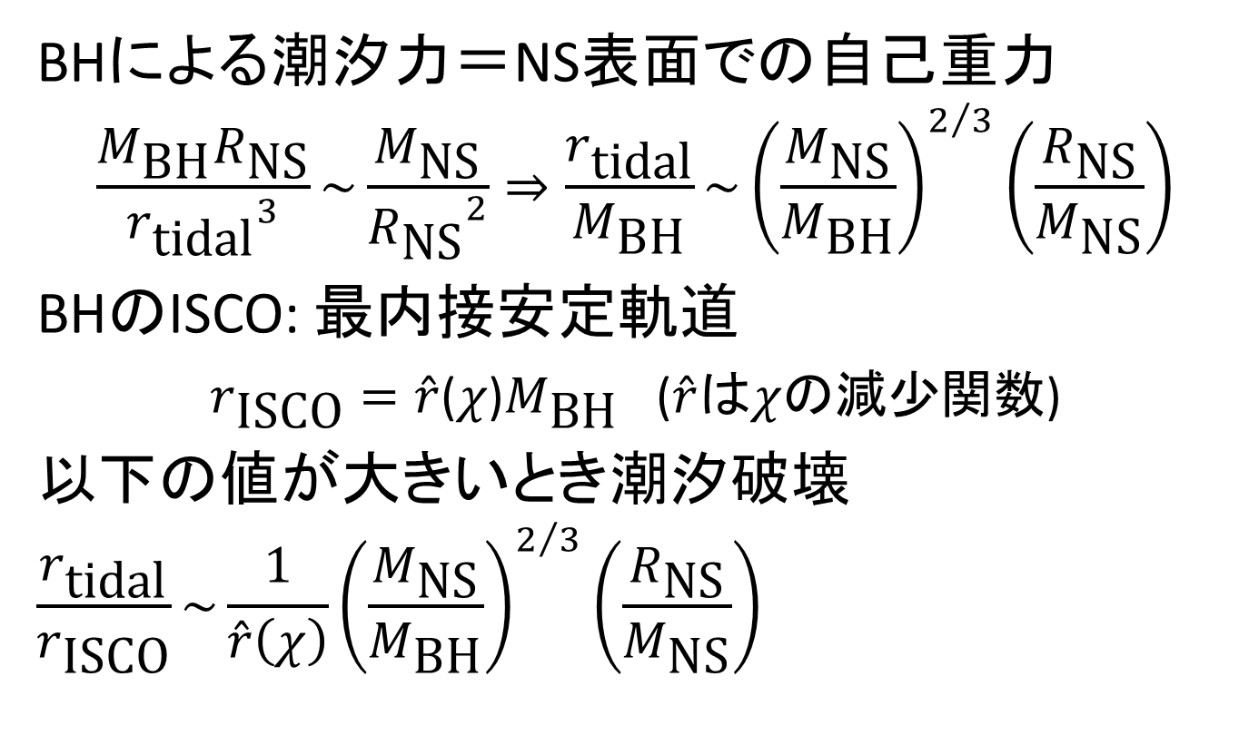



質量流出条件~潮汐破壊条件
BHによる潮汐力＝NS表面での自己重力
$$\frac{M_{\text{BH}}R_{\text{NS}}}{{r_{\text{tidal}}}^{3}}\sim \frac{M_{\text{NS}}}{{R_{\text{NS}}}^{2}}⇒\frac{r_{\text{tidal}}}{M_{\text{BH}}}\sim {\left(\frac{M_{\text{NS}}}{M_{\text{BH}}}\right)}^{2/3}\left(\frac{R_{\text{NS}}}{M_{\text{NS}}}\right)$$
BHのISCO: 最内接安定軌道
$r_{\text{ISCO}}=\hat{r}$($χ$)$M_{\text{BH}}$ ($\hat{r}$は$χ$の減少関数)
以下の値が大きいとき潮汐破壊
$$\frac{r_{\text{tidal}}}{r_{\text{ISCO}}}\sim \frac{1}{\hat{r}\left(χ\right)}{\left(\frac{M_{\text{NS}}}{M_{\text{BH}}}\right)}^{2/3}\left(\frac{R_{\text{NS}}}{M_{\text{NS}}}\right)$$
$$r_{\text{ISCO}}$$
$$R_{\text{NS}}$$
$$r_{\text{tidal}}$$
$$M_{\text{BH}}, χ$$
$$M_{\text{NS}}$$

Slide 9
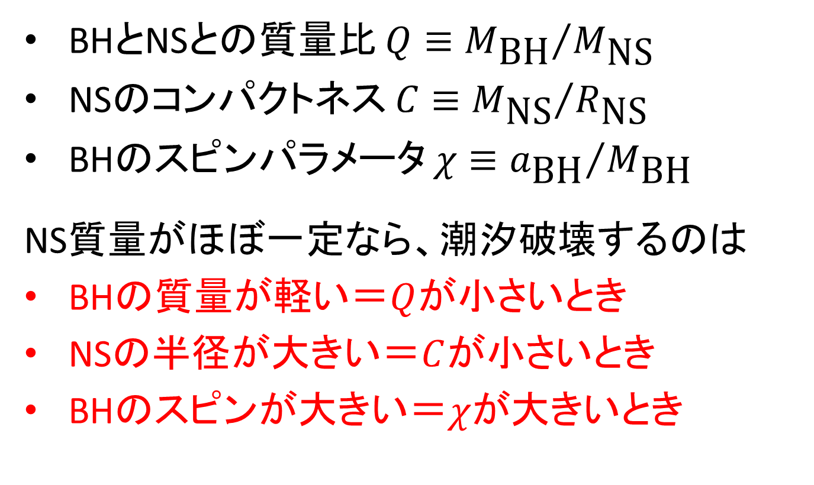
重要なパラメータ
BHとNSとの質量比 $Q≡{M_{\text{BH}}}/{M_{\text{NS}}}$
NSのコンパクトネス $C≡{M_{\text{NS}}}/{R_{\text{NS}}}$
BHのスピンパラメータ $χ≡{a_{\text{BH}}}/{M_{\text{BH}}}$
NS質量がほぼ一定なら、潮汐破壊するのは
BHの質量が軽い＝$Q$が小さいとき
NSの半径が大きい＝$C$が小さいとき
BHのスピンが大きい＝$χが$大きいとき

Slide 10
相対論的Roche問題
半定量的には1970年代から調べられている
Fishbone (1973)
右と対応
左と対応
ISCOまで壊れない
星の平均密度
（重要）
ISCOより前に潮汐破壊
逆行スピン (prograde)
順行スピン (prograde)

Slide 11
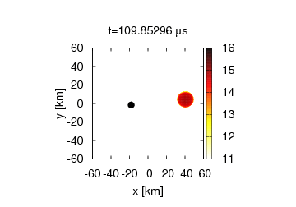
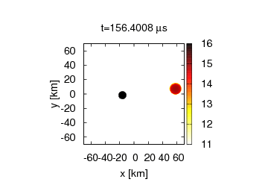


ブラックホール質量による違い
$M_{\text{BH}}=2.7M_{⊙} \left(Q=2\right)$ $4.05M_{⊙} \left(Q=3\right)$
$\log{ρ}$ (g/cc)

Slide 12
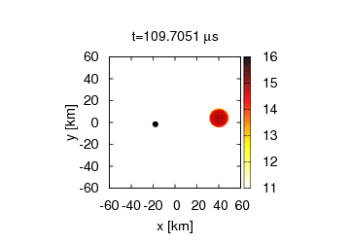
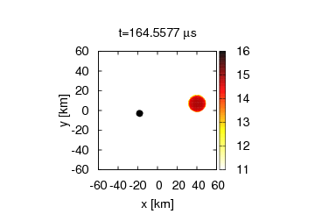

ブラックホールスピンによる違い
$χ=0.75$ $χ=−0.5$
$\log{ρ}$ (g/cc)

Slide 13
降着円盤の質量
数値相対論計算によるフィッティング
Foucart (2012)
大質量

Slide 14
重力波

Slide 15
中性子星
高密度物質はlattice QCDで計算が難しい
重力波天文学の初期の科学的目標の一つ
- 低温
- 高密度
- 非対称
(n>>p)
Fukushima-Hatsuda (2011)
温度
化学ポテンシャル

Slide 16
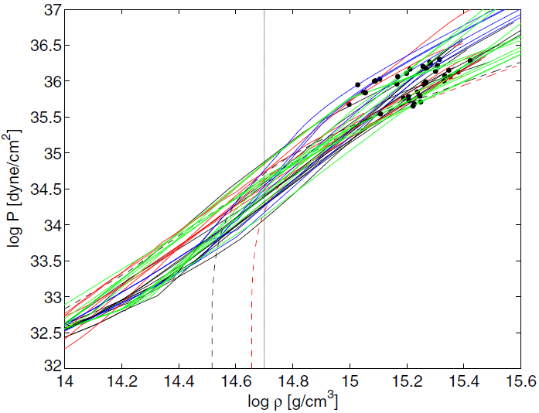
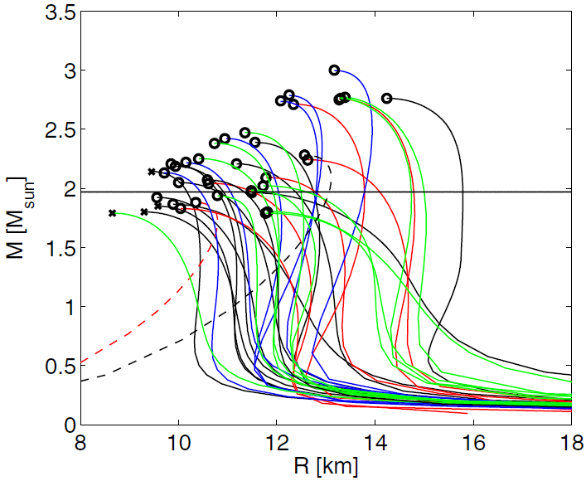
中性子星の状態方程式
質量・半径を同時に重力波から決めたい
- 多数の質量の中性子星が必要な気もする
状態方程式：原子核
圧力vs密度
質量-半径関係：宇宙
一対一対応！
Bauswein+ (2012)

Slide 17
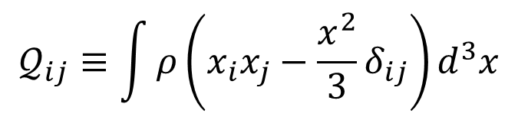
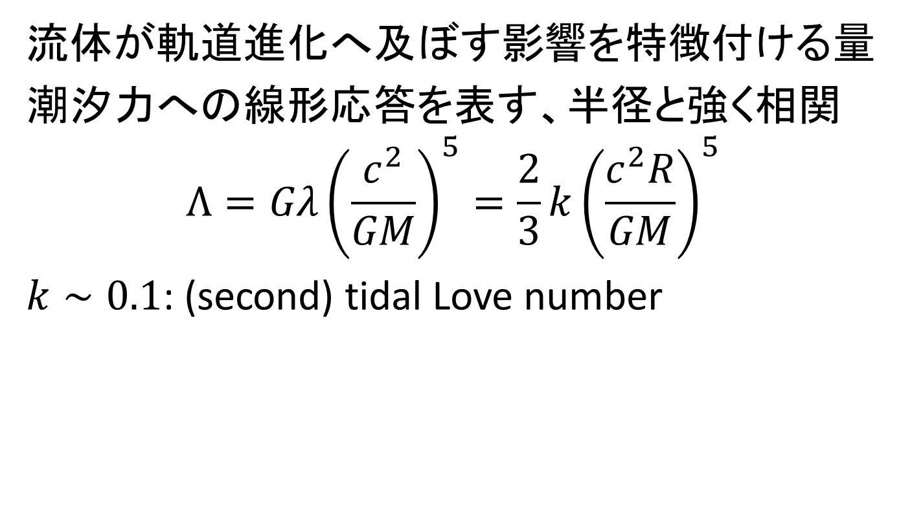
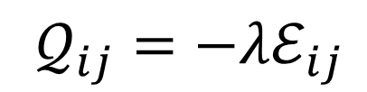

潮汐変形率
流体が軌道進化へ及ぼす影響を特徴付ける量
潮汐力への線形応答を表す、半径と強く相関
$$Λ=Gλ{\left(\frac{c^{2}}{GM}\right)}^{5}=\frac{2}{3}k{\left(\frac{c^{2}R}{GM}\right)}^{5}$$
$k∼0.1$: (second) tidal Love number
External field
deformed
$$𝒬_{ij}=−λℰ_{ij}$$
$$𝒬_{ij}≡\int{ρ\left(x_{i}x_{j}−\frac{x^{2}}{3}δ_{ij}\right)d^{3}x}$$
$$ℰ_{ij}≡\frac{∂^{2}Φ_{\text{ext}}}{∂x^{i}∂x^{j}}$$

Slide 18
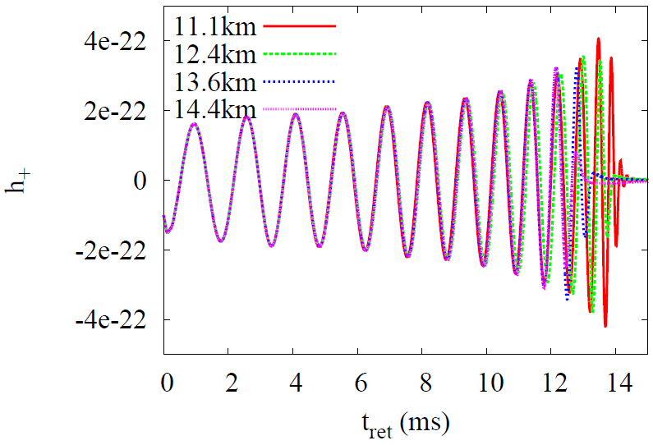
引力としての潮汐効果
中性子星の半径が大きいと潮汐効果は強まる
このとき引力が強くなって合体が早まる
中性子星半径
100Mpc
での振幅
From Kyutoku+ (2015)

Slide 19
インスパイラルの理論波形モデル
Effective one bodyで一定程度うまくいっている
Hinderer+KK+ (2016)

Slide 20
スピンの傾きの影響
モデル化は不十分な印象：レアケース？
Kawaguchi, KK+ (2015)
見る方向

Slide 21
それだけか？
インスパイラルから物理的情報を読み取るには正確な波形モデルとの比較が必須
特に位相を正確に(<1rad, 可能なら<0.1radで)計算できていないと系統誤差が避けられない
スペクトルだけ見て情報が得られるならもう少し楽ができるのではないか？
- カットオフ振動数：コンパクトネス
Vallisneri 2000以降、Pannarale+KK+ 2015など

Slide 22
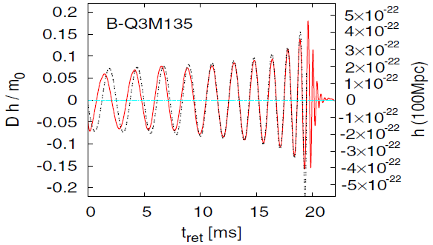

潮汐破壊されない場合
Early inspiral: 質量、スピン
Late inspiral: 潮汐変形、NS半径
（ただしこの場合は弱い）
Ringdown: BH固有の振動
$$R_{\text{NS}}=11.\text{0}\text{km}$$
赤：数値相対論
黒：BH-BHのポストニュートン近似
時間(ms)
Kyutoku+ (2011)

Slide 23
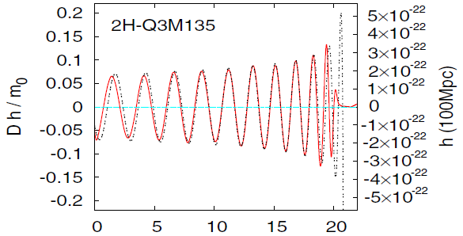

潮汐破壊される場合
Early inspiral:
質量、スピン
Late inspiral:
潮汐変形、NS半径
潮汐破壊:
重力波の急激な減衰
$$R_{\text{NS}}=15.\text{2}\text{km}$$
赤：数値相対論
黒：BH-BHのポストニュートン近似
時間(ms)
Kyutoku+ (2011)

Slide 24
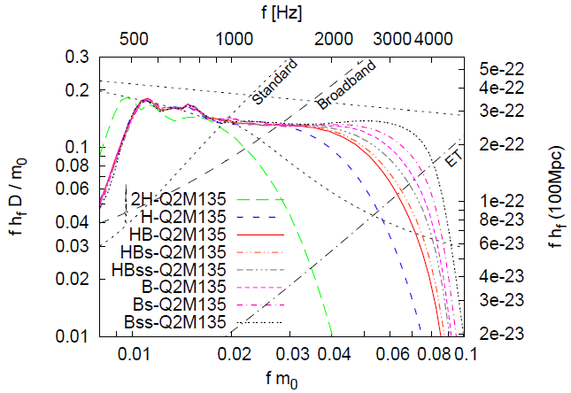
重力波スペクトル
四重極放射公式
ポストニュートン
半径15.2km
半径10.0km
NS半径大
Kyutoku+ (2010)

Slide 25
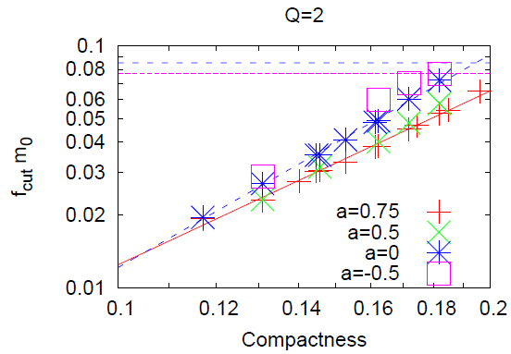
カットオフ振動数
スペクトルが減衰を始めるカットオフ振動数は中性子星の半径とよく相関しているようである
BHの準固有振動
（スピンに依存）
BH-NS質量比
2:1の場合
カットオフ
振動数
（無次元化）
BHスピンの値
関係はスピン依存
Kyutoku+ (2011)
中性子星の質量/半径（無次元化）

Slide 26

再びスピンの傾き
傾きでも見込み角でも結構な違い…統計処理？
$$i={90}^{∘}$$
Kawaguchi, KK+ (2015)

Slide 27

中性子星の半径の決定
10%~1kmくらいの精度はそこそこ期待できる
$$Λ∝R^{5}$$
Lackey, KK+ (2014)
潮汐変形率の1/5乗~半径

Slide 28
ニュートリノ

Slide 29
なぜニュートリノが重要か？
ニュートリノの関係する反応（弱い相互作用）が物質の組成を決め、物質の組成が合成される重元素を決める（r過程、鉄、etc）
ニュートリノ加熱によってニュートリノ駆動風が吹くとさらにエジェクタが嵩上げされる
ニュートリノ自体の検出は厳しい
- 使えるエネルギーは超新星爆発と大差なくて距離だけO(100)Mpcになってしまうため

Slide 30

連星中性子星からの光度曲線
$L_{ν}∼\text{O}\left({10}^{53}\right) \text{erg}$
特にコンパクトな
中性子星の場合
hypermassive NSが
高温になるために
pair process経由で
heavy-lepton
neutrinoも放射する
Sekiguchi+KK+ (2015)
ブラックホール形成

Slide 31
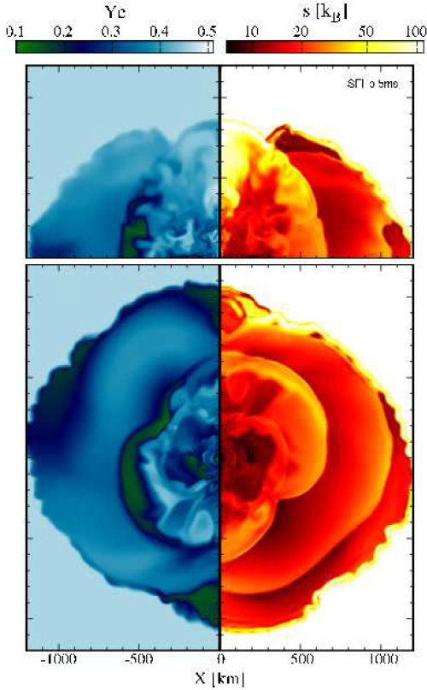
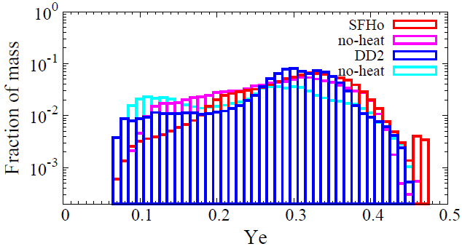

エジェクタと中性子過剰度
合体時に衝撃波で加熱され
中性子過剰が適度に解消する
ニュートリノ照射も多少効く
Sekiguchi+KK+ (2015)
電子/（陽子＋中性子）
$$=n_{e}/n_{B}$$

Slide 32

ブラックホール・中性子星の場合
ニュートリノを入れても大勢に影響はなさそう
$$n_{e}/n_{B}=$$
Preliminary
Preliminary

Slide 33

Electron fractionの分布
ほぼ初期条件＝非常に中性子過剰な物質
high $Y_{e}の$成分は計算精度と同程度の模様
Preliminary
EOSの都合で
たまっている

Slide 34

ニュートリノ駆動風？
比較的high $Y_{e}$かつ
エントロピー高めの
disk outflowが
微小には吹き出す
ニュートリノ加熱が
あってもなくても同じ
単に衝撃波加熱？
Preliminary
Preliminary

Slide 35
予想される元素合成
状態方程式によらず、おそらくこうなる
Just+ (2015)

Slide 36
ニュートリノ光度曲線
陽電子捕獲・電子捕獲が主な放射機構
Pair processは効かずmu/tauはあまり出ない
Preliminary

Slide 37
電磁波

Slide 38
電磁波対応天体の重要性
重力波天体が出す電磁波→電磁波対応天体
重力波検出の傍証を与える
- 特に初検出では安心材料が必要になるだろう
- という動機だったが、あまり必要なかった
重力波だけではわからない情報を得る
- 位置決定・母銀河推定
- 光度距離(GW)+赤方偏移(EM)→宇宙論
- r過程元素合成への手がかり？

Slide 39
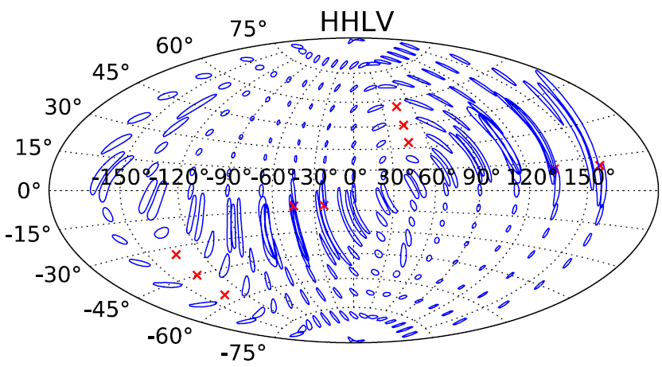
電磁波による位置決定の必要性
重力波観測は位置決定精度が低い
典型的に20-30平方度：銀河は~10個/平方度
（200Mpcで）
LIGO&Virgo
Fairhurst (2011)

Slide 40
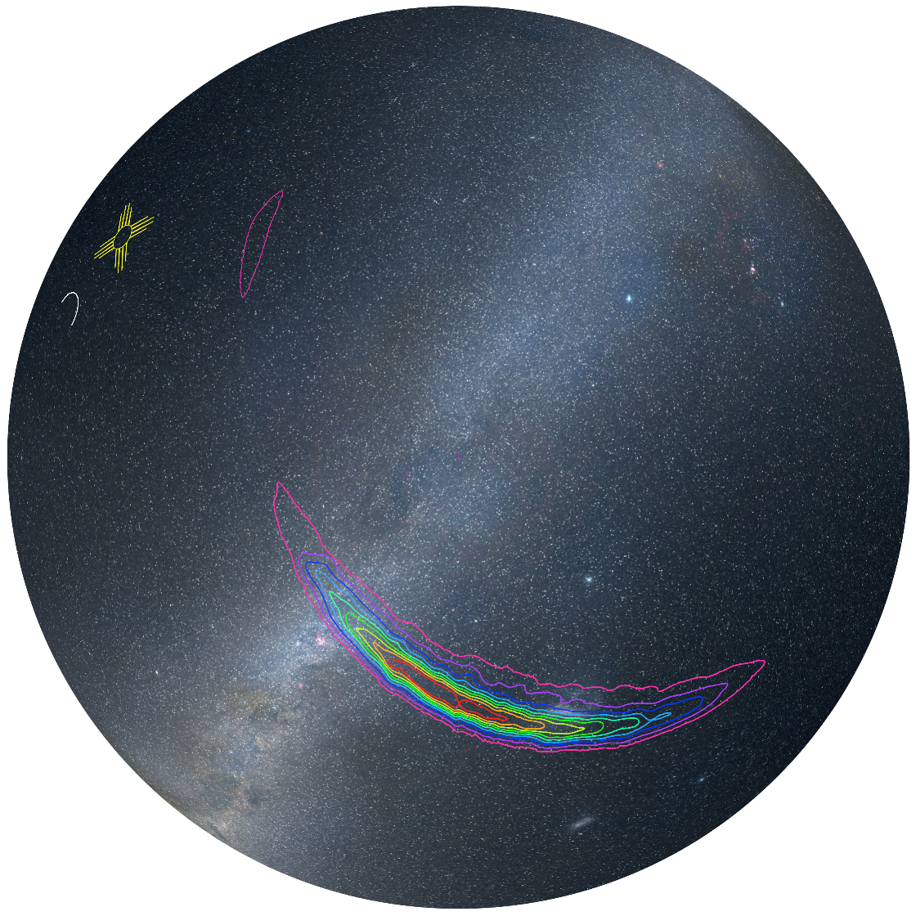
GW150914の場合
600平方度くらい＝ほぼ位置が決まっていない
KAGRAやAdv. Virgo
さらにINDIGOがあれば
もっと良くはなるが
（重いBH-BHは無理）
かなり限度がある
https://losc.ligo.org/events/GW150914/

Slide 41
電磁波放射源の候補
全て中性子星がある場合、他にも色々ある
合体前の磁気圏放射
潮汐破壊が期待できない重いブラックホールで非常に重要でかつ面白い可能性はある
McWilliams-Levin 2011, Piro 2012, Lai 2012, Mingarelli et al. 2015, D’Orazio et al 2016
ショートガンマ線バースト
Macronova/kilonova
コンパクト連星合体残骸

Slide 42
磁気圏的precursorの例
全然理解して
いませんが
（興味あり）
軌道運動している系全般で
通用するDC回路モデル
Blandford-Znajek的なものも
（FRBになるという議論もある）
McWilliams-Levin (2011)
Lai (2012)

Slide 43
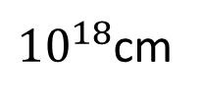
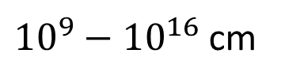
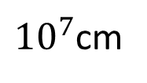
質量放出と電磁波対応天体
“macronova/kilonova”：可視/赤外
“コンパクト連星合体残骸”
主に電波
物質が飛べば光る可能性がある！
ショートGRB
連星中性子星
ブラックホール・中性子星連星
${10}^{7}$cm
${10}^{9}−{10}^{16}$cm
${10}^{18}$cm
合体直前
合体から1秒~1ヶ月程度
合体から10年程度
絵の原案は仏坂健太氏

Slide 44
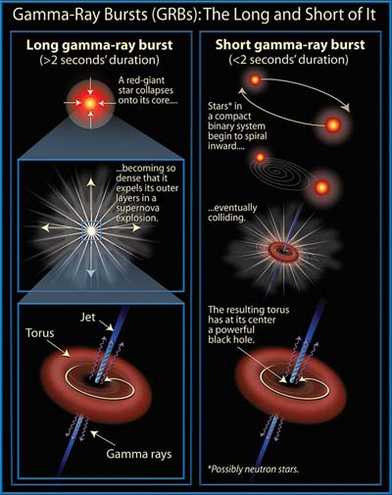

ショートガンマ線バースト
${10}^{49−51}\text{erg}$を2秒間で放射
連星合体起源と目される
（ロングは星の重力崩壊）
重力波との同時観測で
起源を決定したい
観測されれば残光から
母銀河も決定できる
http://www.daviddarling.info/images/gamma-ray_bursts.jpg

Slide 45
ジェットの開き角
典型的には10度以下？重力波はほぼ等方的…
全ての合体が
SGRBとしても
GWへの付随は
せいぜい数%
十分近傍での
観測実績もなし
Fong+ (2014)

Slide 46
赤方偏移分布
Berger (2014)

Slide 47
母銀河の種類
星形成銀河でなくても起こる
可視/紫外光をトレースしない
Fong+ (2013)
Fong-Berger (2013)

Slide 48
母銀河からのオフセット
物理的なオフセットは
超新星爆発に近い
ホストで規格化すると
LGRBに多少近づく
Fong-Berger
(2013)
Fong-Berger (2013)

Slide 49
個人的に気になること
オフセットはkick velocityと関係あるはずなので超新星爆発の物理や銀河の物質場とも関係
SGRBの観測から決めると、afterglowが見えるということでsmall offset側にバイアスするはず
（もちろん考慮してはいるだろうけど）
- 確実にdiskから外れているものも未発見？
macronova/kilonovaのように環境の密度に依存しなければ、もっといいサンプルが集まるかも

Slide 50
等方的な電磁波放射
球対称or非相対論的速度の質量放出に付随
1. macronova/kilonova
r過程元素の放射性崩壊による準熱的放射
可視光～赤外、10日くらいの時間スケール
2. エジェクタと星間物質との衝突
加速された電子によるシンクロトロン放射
主に電波、10年くらいの時間スケール

Slide 51
r過程元素合成
重い中性子過剰核：金、プラチナ、レアアース…
“rapid”: β崩壊より早く中性子を捕獲する反応
人間にも重要
起源天体は未知
- 超新星爆発
- 連星合体
和南城 (2014)

Slide 52
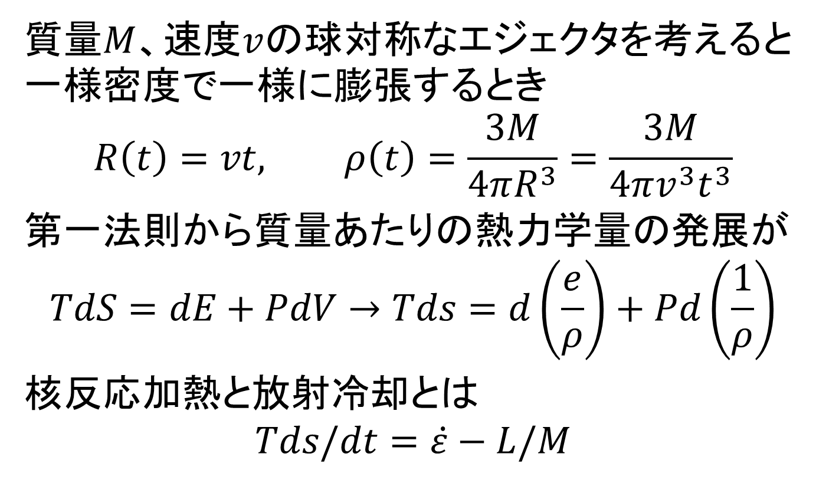
Li-Paczynskiモデル：マクロ
質量$M$、速度$v$の球対称なエジェクタを考えると一様密度で一様に膨張するとき
$$R\left(t\right)=vt, ρ\left(t\right)=\frac{3M}{4πR^{3}}=\frac{3M}{4πv^{3}t^{3}}$$
第一法則から質量あたりの熱力学量の発展が
$$TdS=dE+PdV→Tds=d\left(\frac{e}{ρ}\right)+Pd\left(\frac{1}{ρ}\right)$$
核反応加熱と放射冷却とは
$$Tds/dt=\dot{ε}−L/M$$

Slide 53
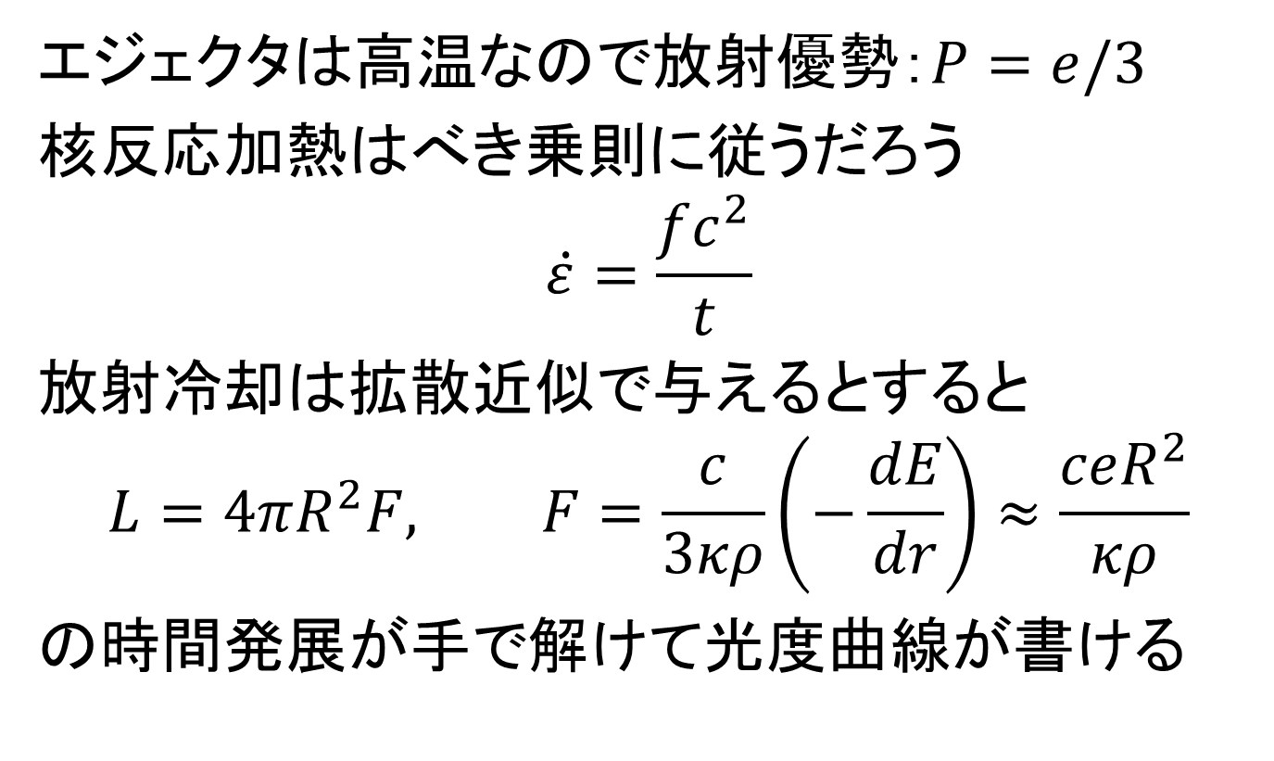
Li-Paczynskiモデル：ミクロ
エジェクタは高温なので放射優勢：$P=e/3$
核反応加熱はべき乗則に従うだろう
$$\dot{ε}=\frac{fc^{2}}{t}$$
放射冷却は拡散近似で与えるとすると
$$L=4πR^{2}F, F=\frac{c}{3κρ}\left(−\frac{dE}{dr}\right)≈\frac{ceR^{2}}{κρ}$$
の時間発展が手で解けて光度曲線が書ける

Slide 54
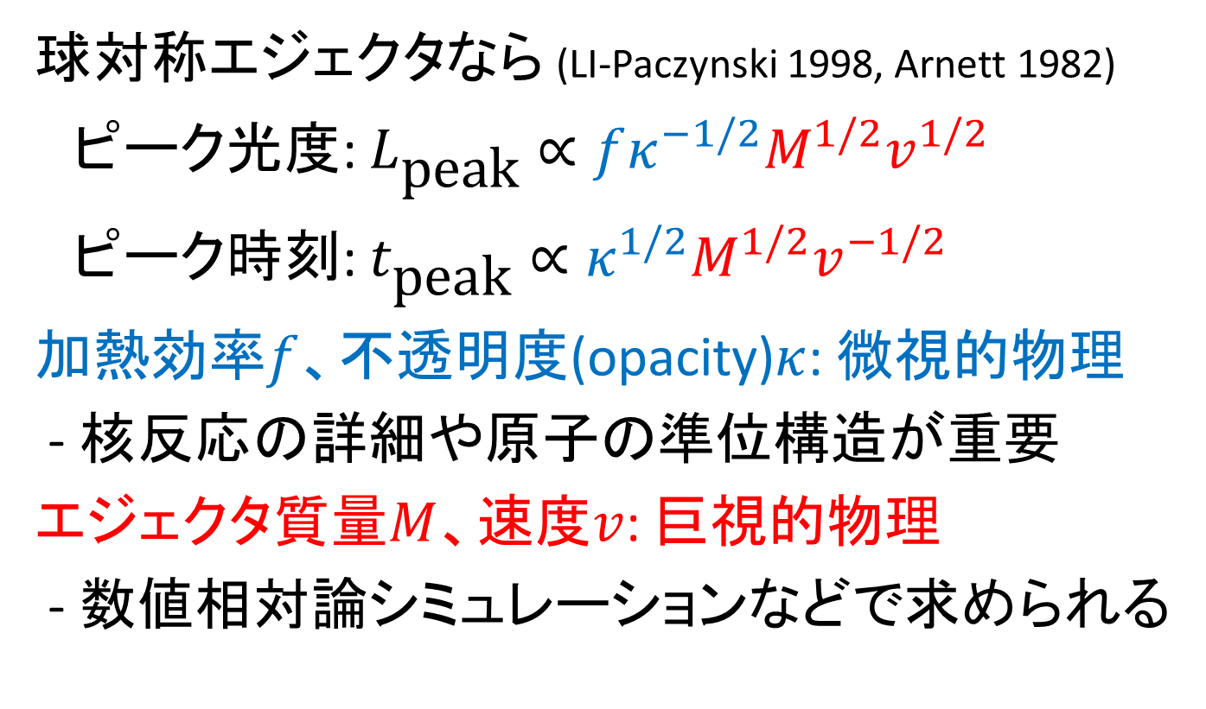
Li-Paczynskiモデル
球対称エジェクタなら (LI-Paczynski 1998, Arnett 1982)
ピーク光度: $L_{\text{peak}}∝fκ^{−1/2}M^{1/2}v^{1/2}$
ピーク時刻: $t_{\text{peak}}∝κ^{1/2}M^{1/2}v^{−1/2}$
加熱効率$f$、不透明度(opacity)$κ$: 微視的物理
- 核反応の詳細や原子の準位構造が重要
エジェクタ質量$M$、速度$v$: 巨視的物理
- 数値相対論シミュレーションなどで求められる

Slide 55
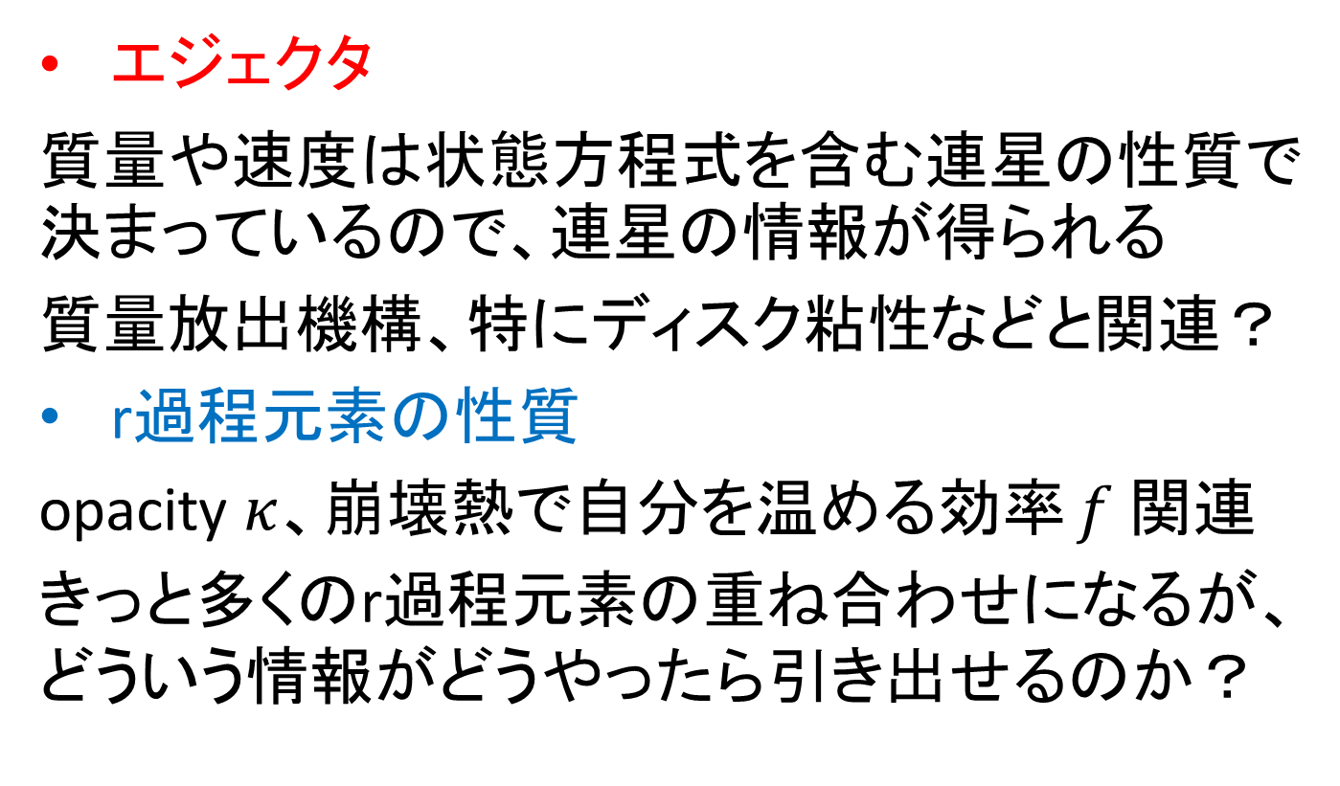
観測したら何がわかりうるのか？
エジェクタ
質量や速度は状態方程式を含む連星の性質で決まっているので、連星の情報が得られる
質量放出機構、特にディスク粘性などと関連？
r過程元素の性質
opacity $κ$、崩壊熱で自分を温める効率 $f$ 関連
きっと多くのr過程元素の重ね合わせになるが、どういう情報がどうやったら引き出せるのか？

Slide 56
ランタノイドの複雑な準位構造
エネルギー準位が多いと吸収線が複雑になりopacityが非常に高くなる、さらに核種も多い
Kasen+ (2013)

Slide 57
光度曲線
鉄族よりopacityが2桁上、一桁暗く一桁遅い
Tanaka-Hotokezaka (2013)

Slide 58
特徴のないスペクトル
恐らく吸収線は見えない（ありそうに見えるのはラインリストが足りないartifactだと思われる）
Tanaka-Hotokezaka (2013)
この曲がりもartifact

Slide 59
色の進化
超新星爆発より赤いことは識別に有用そう
Tanaka+KK+ (2014)

Slide 60
各バンドでの等級進化
追観測には可視光より赤い方が有利そう
Tanaka, KK+ (2014)

Slide 61
現象論的モデル
シミュレーションせずに大体の特徴が出せる
ただし今はブラックホール・中性子星連星のみ
Kawaguchi, KK+ (2016)

Slide 62
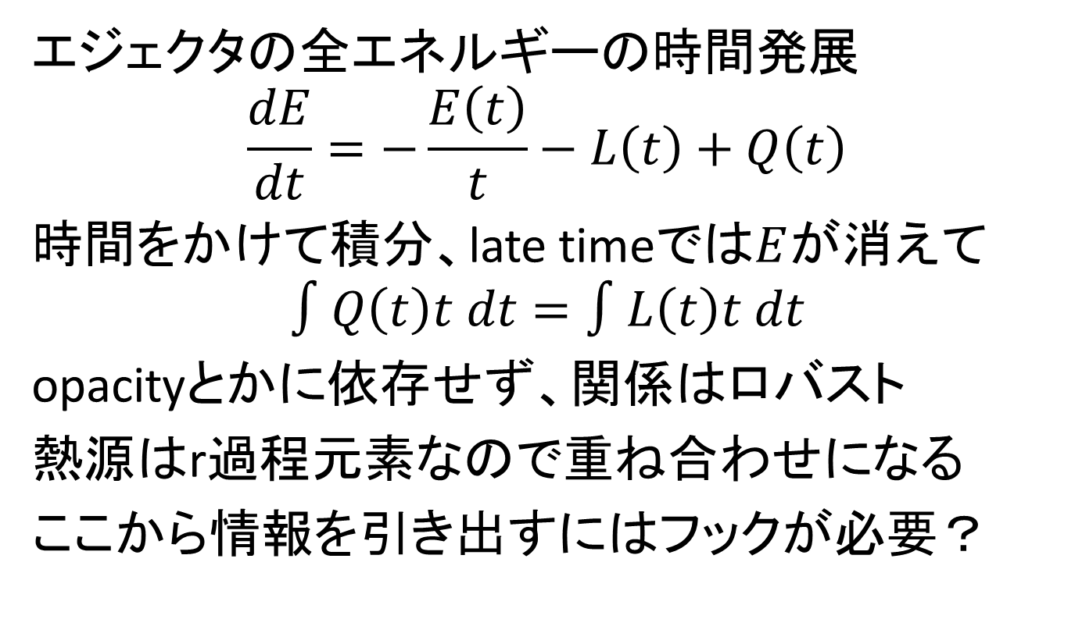
加熱効率とKatz et al. 2013
エジェクタの全エネルギーの時間発展
$$\frac{dE}{dt}=−\frac{E\left(t\right)}{t}−L\left(t\right)+Q\left(t\right)$$
時間をかけて積分、late timeでは$E$が消えて
$$∫Q\left(t\right)t dt=∫L\left(t\right)t dt$$
opacityとかに依存せず、関係はロバスト
熱源はr過程元素なので重ね合わせになる
ここから情報を引き出すにはフックが必要？

Slide 63
エネルギー生成率の時間発展
β崩壊メインなら素直なべき乗則に乗りそう
Hotokezaka+ (2015)
積分すると発散？

Slide 64
組成の詳細への依存性
重い元素が増えると核分裂も効く：大差なし？
Hotokezaka+ (2015)

Slide 65
最近の話題：加熱効率
連星中性子星は2倍くらい暗いのかもしれない
過去の想定
組成のパターン
今の話
Hotokezaka+ (2015)
see also Barnes+ (2016)

Slide 66
加熱効率についての考察
r過程元素は崩壊でβ安定線に戻ろうとする
- β崩壊: エネルギーのうち~90%を解放する
電子 -> 完全にエジェクタで熱化する
ニュートリノ -> 完全にエジェクタから逃げる
ガンマ線 -> 後期になるとエジェクタを抜ける
- 核分裂: エネルギーのうち~10%を解放する
全エネルギーが熱化するので効率がいい
詳細な比は核物理を介して組成で決まっている

Slide 67
今日のテーマに鑑みるに
ブラックホール・中性子星連星だと重い元素ができやすく、核分裂が効きやすく、明るいかも
BH-NS?
NS-NS?
Hotokezaka+ (2015)

Slide 68
降着円盤風の寄与は？
windは中性子過剰でなく
ランタノイドを作らず、さらに
遅いのでガンマ線も捕獲？
Just+ (2015)
Dynamical ejecta

Slide 69
風によるmacronova/kilonova
早い段階で青い波長寄りの放射が期待される
GRB 080503
GRB 130603B
Kasen+ (2015)

Slide 70
ランタノイド・カーテン
ランタノイドでできたエジェクタが前にいるときはwindからの放射は容易に隠されてしまう
Kasen+ (2015)

Slide 71
エジェクタと星間物質との衝突
衝撃波で電子が非熱的に加速され、磁場増幅→シンクロトロン放射（GRB残光、電波超新星）
ほぼ確実だが、環境（星間物質）依存性が高いかつあまり高い密度は期待されていない

Slide 72
モデルのパラメータ
エジェクタの形状もいくらか状況を変える
Takami, KK+ (2014)

Slide 73
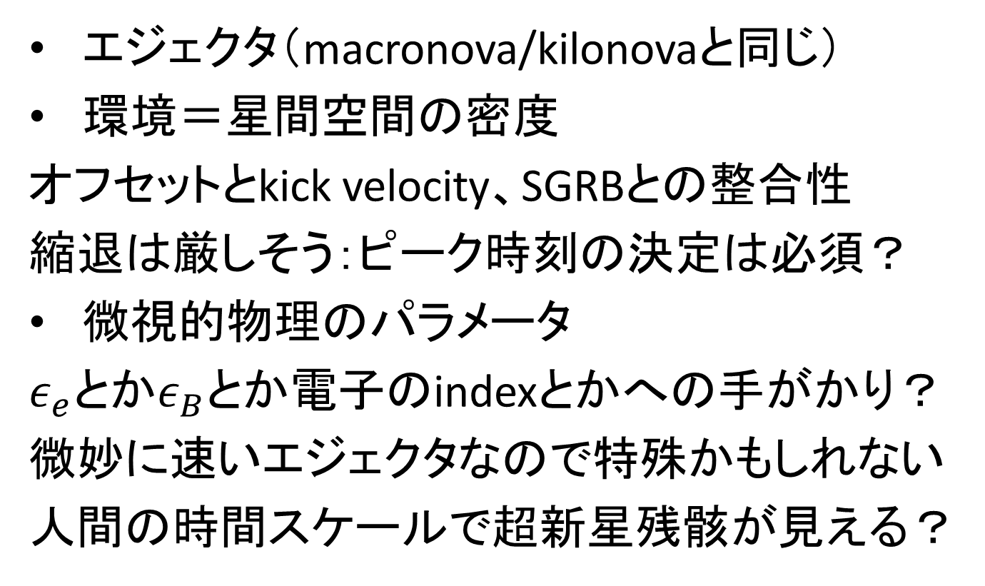
観測したら何がわかりうるのか？
エジェクタ（macronova/kilonovaと同じ）
環境＝星間空間の密度
オフセットとkick velocity、SGRBとの整合性
縮退は厳しそう：ピーク時刻の決定は必須？
微視的物理のパラメータ
$ε_{e}$とか$ε_{B}$とか電子のindexとかへの手がかり？
微妙に速いエジェクタなので特殊かもしれない
人間の時間スケールで超新星残骸が見える？

Slide 74
期待される電波放射
EVLA, ASKAP, LOFARなどで観測が期待される
密度がある程度高くないと観測できなさそう
Piran+ (2013)

Slide 75
高エネルギー放射
X線くらいは見えないことはないかもしれない
Takami, KK+ (2014)

Slide 76
観測できそうな量は？
減速時刻：立ち上がりから見えればOK
ピークの明るさ（前後の観測）
自己吸収の振動数はMHz-GHzの間くらい？
- この観測が可能なのかはちょっとわからない
冷却の振動数は可視光とか紫外光とか？
- 可視光ならどうにでもなりそうには思える
放射のべき：電波、可視光、X線あたり？

Slide 77
まとめ

Slide 78
まとめ
今後LIGOでブラックホール・中性子星連星が見つかることはありそうに思える
電磁波対応天体は位置決定のため重要で、そこから物理が引き出せるとなお良い
- macronova/kilonovaはr過程元素と関係
- コンパクト連星合体残骸は環境・微視的物理
重いブラックホールが多ければ、磁気圏などプリカーサーの重要性は上がるかもしれない

